Slide 1
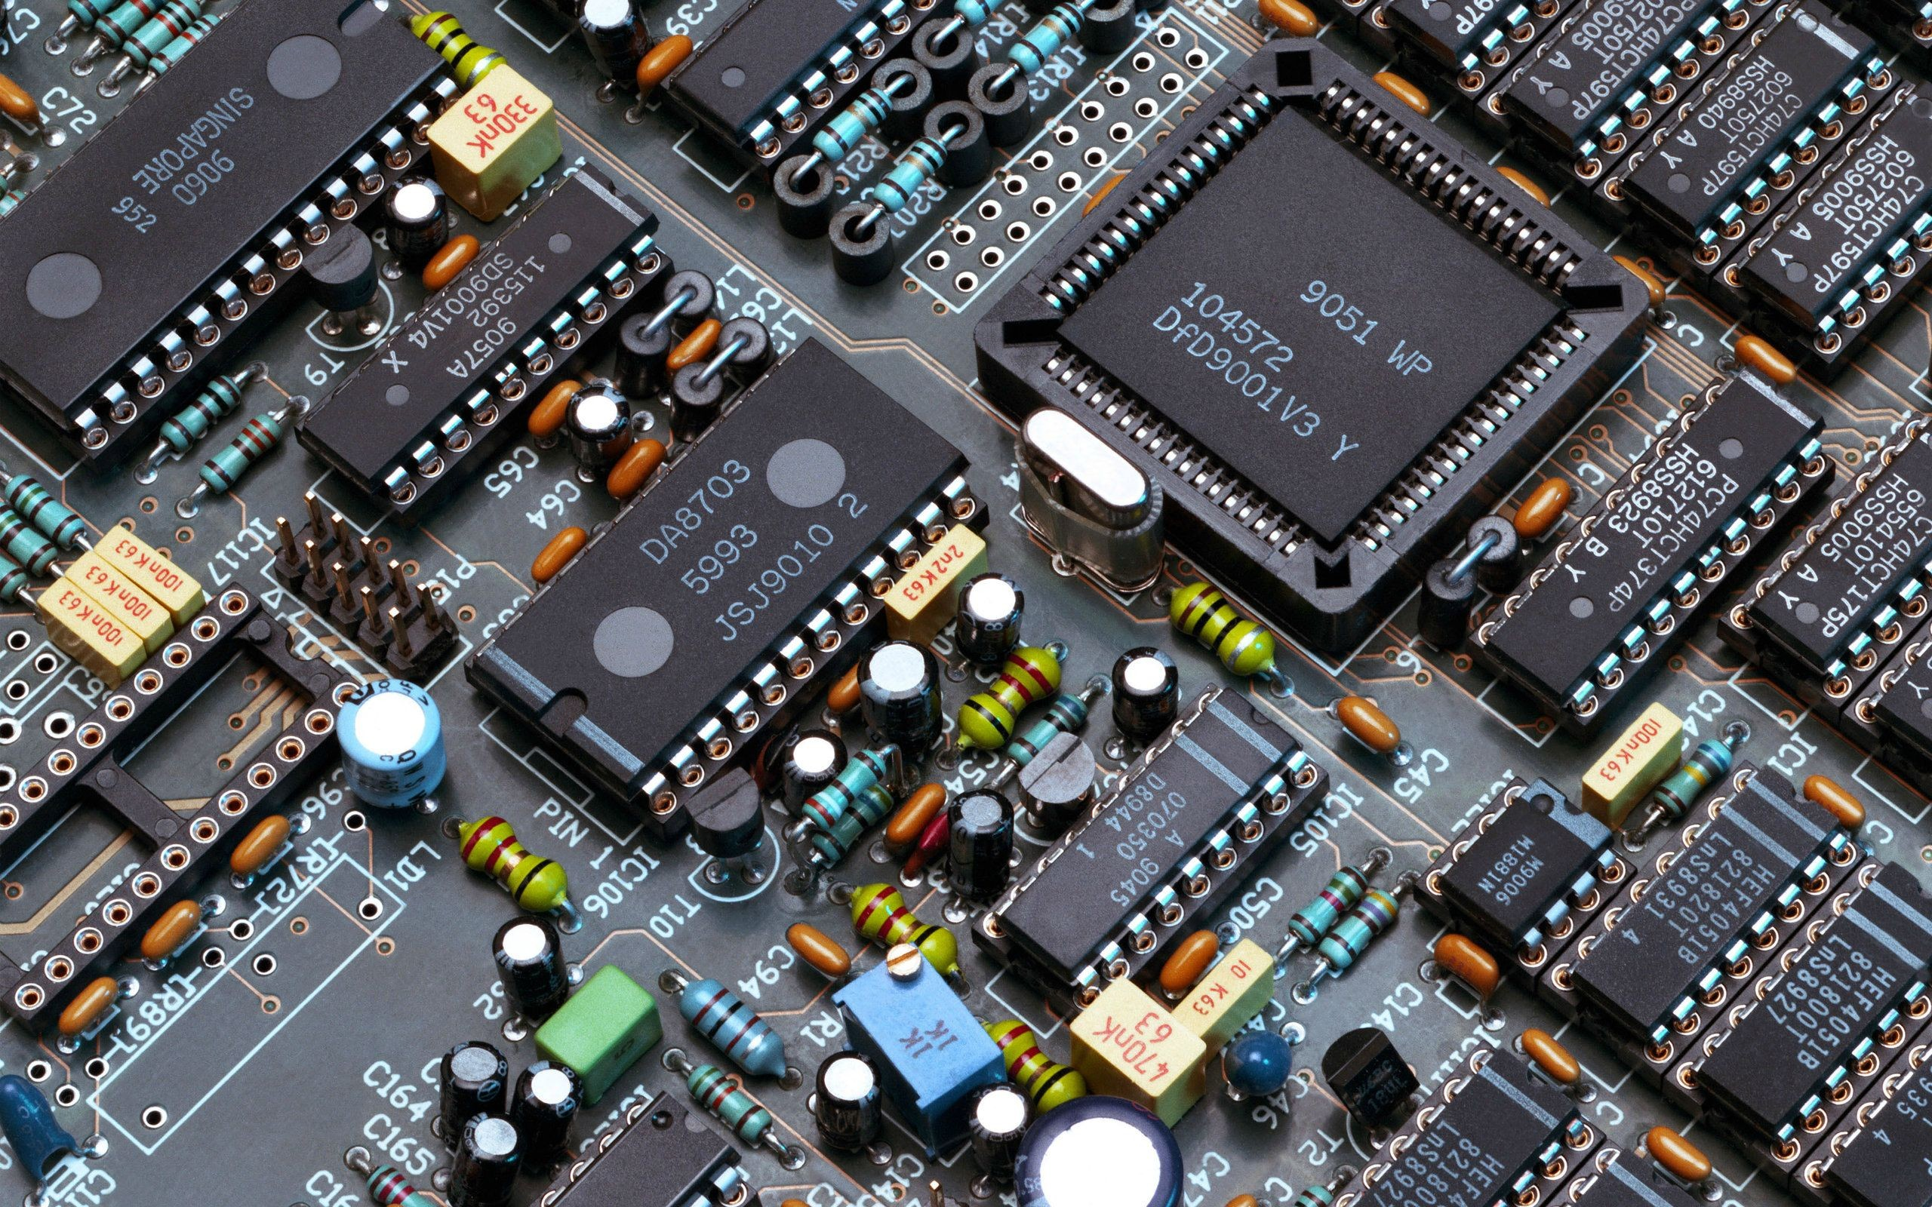
测控电路
教材：测控电路第6版
主编：李醒飞
测控电路教材编写组

Slide 2
第一章绪论
1.1 测控电路与电子学
1.2 测控电路与测控系统
1.3 测控电路的输入信号与输出信号
1.4 运算放大器基础
1.5 课程的性质、内容与学习方法

Slide 3

本章知识点
1
测控电路与电子学
2
测控电路与测控系统
3
测控电路的输入输出信号
4
运算放大器基础

Slide 4
1.1
测控电路与电子学
Measurement and control circuit and electronics

Slide 5
1.1 测控电路与电子学
电路的设计
晶体管元件设计
晶体管电路设计
功能模块设计：测控电路设计
系统设计
电路设计抽象化水平
基于运放的电路
模拟电路
微电子学

Slide 6
1.2
测控电路与测控系统
Measurement and control circuit and system

Slide 7
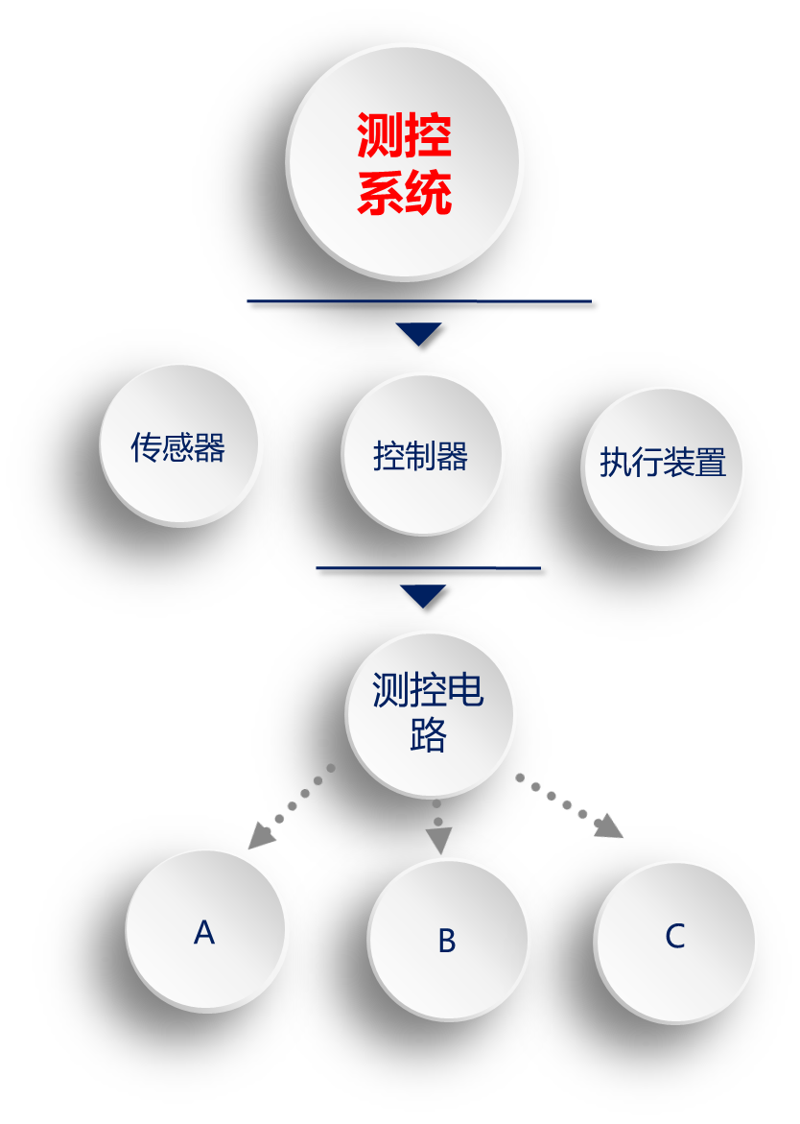
1.2 测控电路与测控系统
测控系统：测量和控制系统的简称
测控系统主要由传感器、控制器和执行机构三部分组成。
传感器（测量装置）：传感器是敏感元件，它的功能是探测被测参数的变化
测量控制电路（简称测控电路）：电路是最灵活的，便于放大、传输、转换、选取所需信号、适应不同测控任务要求
执行机构

Slide 8
1.2 测控电路与测控系统
在测控系统中测控电路可用于
A：高质量获取传感器信号；
B：根据控制特性需要进行控制器的电路实现；
C：根据执行机构特性产生驱动信号。
测控系统的性能在很大程度上取决于测控电路的性能。

Slide 9
测控电路的 输入信号与输出信号
1.3

Slide 10

1.3 测控电路的输入信号与输出信号
输入信号：传感器的输出信号
输出信号：送显示机构、执行机构或计算机
信号类型
模拟信号
数字信号
电路的形式、结构首先与信号形式与使用要求有关

Slide 11
1、模拟式信号
(1)非调制信号
送到电路的信号与被测量具有较好的线性关系，二者波形相同或相近
压电传感器
x
q_{x}=d_{x}F_{x}
2：输出信号
y
1：输入信号
-
+
x
0
F_{x}
F_{x}
t
Notes:
模拟信号又可分为非调制信号和经调制信号，

Slide 12
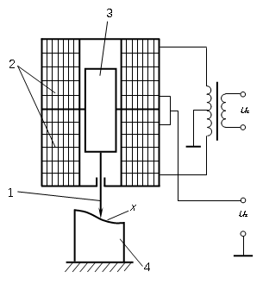
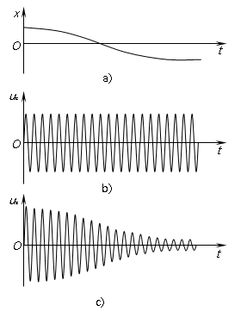
1、模拟式信号
(2)已调制信号——提高信号的抗干扰能力
用电感传感器测量工件轮廓形状
调制信号
载波信号
调幅信号
图1-3 用电感传感器测量
工件轮廓形状
Notes:
模拟信号又可分为非调制信号和经调制信号，

Slide 13
2、数字式信号
(1)增量码信号
激光干涉法测位移
3
运动物体
光源
4
1
2
5
特点：被测量值与传感器输出信号的变化周期数成正比
6
光电接收器

Slide 14
2、数字式信号
(2)绝对码信号
码盘：每一个角度方位对应于一组编码，即绝对码
1111
0000
1110
0001
1101
0010
1100
0011
1011
0100
1010
0101
1001
0110
1000
0111
特点：输出与状态一一对应

Slide 15
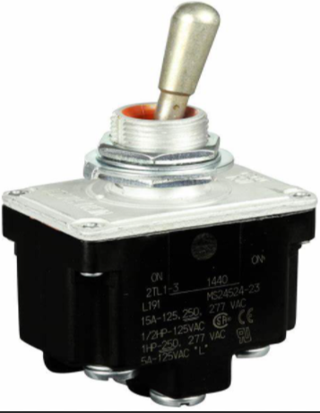

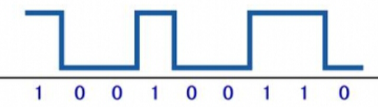
2、数字式信号
(3)开关信号
输出只有0和1两种状态（开关、通断、亮暗）

Slide 16
运算放大器基础
1.4
1.4.1 实际运算放大器及其特性
1.4.2 运算放大器的失调及其补偿
1.4.3 运算放大器的转换速率和最大不失真率
1.4.4 运算放大器的振荡与相位补偿
1.4.5 噪声的基础知识

Slide 17
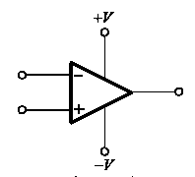
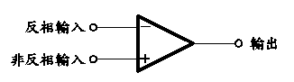
1.4.1 实际运算放大器及其特性
运算放大器：具有极高增益的电压放大器
例如：常用的μA 741运算放大器典型的增益200000V/V，增益也可用分贝（dB）表示
运算放大器的符号
标准符号
简化符号
含电源

Slide 18
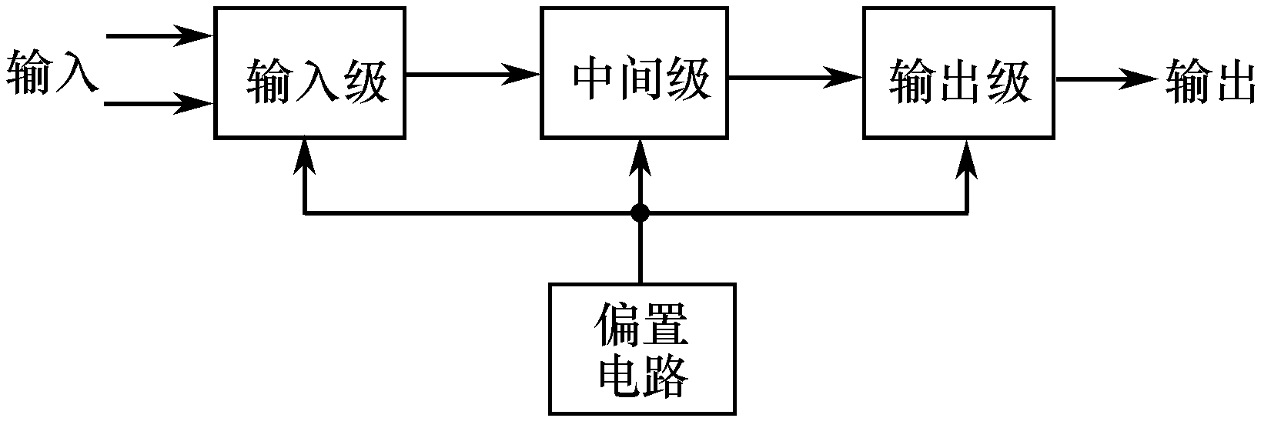
集成运算放大器的基本构成
集成运放的基本构成：输入级、中间级、输出级和各级偏置电路。
对于高性能、高精度等特殊集成运放，还要增加有关部分的单元电路。
例如：温度控制电路、温度补偿电路、内部补偿电路、过流或过热保护电路、限流电路、稳压电路等。

Slide 19
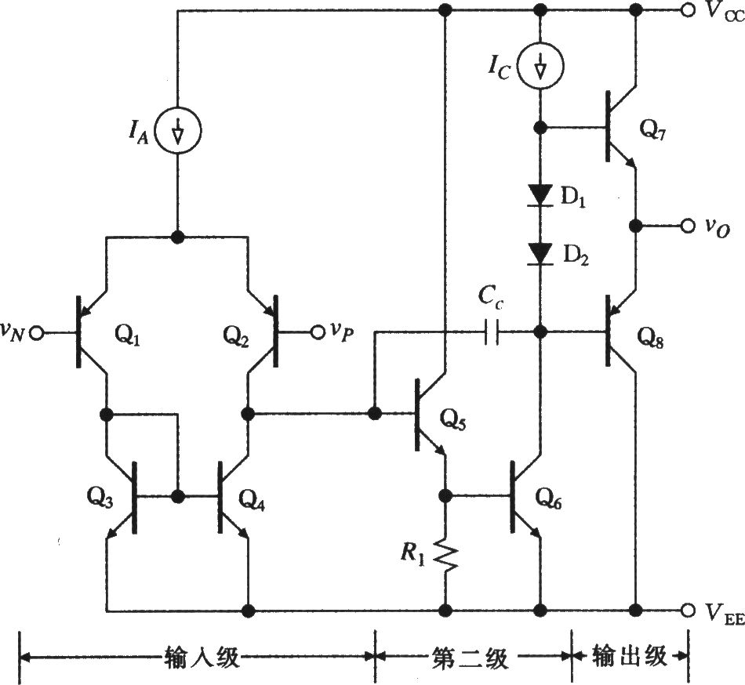
集成运算放大器的基本构成
输入级（电平比较，差分放大级）：该级可以检测到反相和同相输入电压v_{N}和v_{P}的任何不平衡，并把它转化为输出电流 i_{o1}
第二级（电压放大级）：该级是由达林顿晶体管对Q₅和Q₆ ，以及频率补偿电容Cc组成。
达林顿是用于提供附加的增益和更宽的信号摆幅。电容是用于稳定运算放大器以防止在负反馈应用中所不希望有的振荡产生。
输出级（功率放大级）：基于射级跟随器Q₇和Q₈ 设计的这一级是用来提供低的输出阻抗的。虽然其电压增益近似为1，但其电流增益还是相当高的，对二级起功率放大器的作用。
741内部电路图

Slide 20
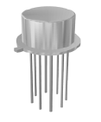
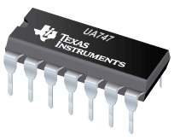
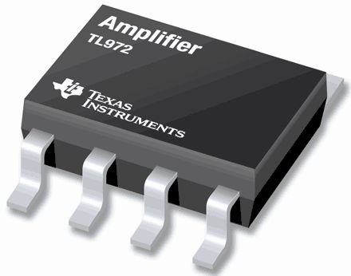
运算放大器封装
金属圆壳体、双列直插式封装（DIP）和扁平封装
Notes:
在实际设计中，正确识别各种引线（通常不编号）是很重要的。这些图说明了从物理配置识别管脚1的方式。在图2的金属圆壳体封装中，插脚1被标识为卡舌左侧的第一个插脚，从顶部看，这些插脚按逆时针方向连续编号。在图2的双列直插式封装中，封装顶部有一个凹口，用于定位插脚1，插脚在左侧向下编号，在右侧向上编号。请注意，一个DIP中封装了多个运算放大器（通常为两个或四个）

Slide 21
正确供电的运算放大器等效电路
差分输入电压：
输出不加载时有:
等效电路内部的接地符号为电源公共接地端
差分输入电阻r_{d}
无载差模增益a_{DM}
差分输入电压u_{D}
输出电阻r_{o}
运算放大器仅对它的输入电压之间的差作出响应，而不对它们单个的值响应，因此运算放大器也称为差分放大器。

Slide 22
1.4.1 实际运算放大器及其特性
实际使用的运算放大器与理想运算放大器的区别
带宽差别很大：有的运算放大器的带宽只有10Hz，即使是通带较宽的运算放大器也只有数十千赫。

Slide 23
1.4.2 运算放大器的失调及其补偿
1、输入偏置电流和输入失调电流
2、输入失调电压
3、 输入失调电压和输入失调电流的调整

Slide 24
1、输入偏置电流和输入失调电流
输入偏置电流I_{B}
运放输出直流电压为零时，两个输入端偏置电流的平均值称为输入偏置电流I_{B}
对于双极型晶体管输入的运算放大器，其I_{B}为10 nA～lμA；对于场效应晶体管输人的运算放大器，I_{B}一般小于1 nA。
输入失调电流I_{OS}
运放输出直流电压为零时，两个输入端偏置电流的差值为输入失调电流I_{OS}

Slide 25
1、输入偏置电流和输入失调电流
在电阻反馈情况下，将有源输入都置零的话，可得等效电路。（该等效电路与结构形式无关）
理想运放

Slide 26
1、输入偏置电流和输入失调电流
尽管没有任何输入信号，电路仍能产生某个输出E_{o}, 这种不希望得到的输出当成一个误差， 称为输出直流噪声。
电路产生的E_{o}可考虑是由某个输入误差或称为输入直流噪声经放大（1+R₂/R₁）倍而得到的，可将这个放大倍数称为直流噪声增益，增益越大误差越大。
输入误差由两部分组成。I_{P}流经R_{P}所产生的压降-R_{P}I_{P}，以及由I_{N}流经R₁||R₂所产生的压降(R₁||R₂ )I_{N}。
两部分的极性相反，那么它们就有互为补偿的趋势。
对于某些应用，误差E_{o}可能无法接受，从而必须采用适当的方法把它降至可以接受的水平。

Slide 27
1、输入偏置电流和输入失调电流
平衡电阻R_{P}
误差正比于I_{OS}，它的幅度数量级一般比I_{P}、I_{N}小
通过缩小所有的电阻可以进一步降低E_{o}。然而，缩小电阻会增加功率耗散，因此就需要进行某种折中。
例如，将所有的电阻缩小10倍不会影响增益，但可以使输入误差缩小10倍。
如果E_{o}仍无法接受，那么下一步选择一具更低 I_{OS}值的运算放大器就是一种合乎逻辑的选择。
若取R_{p}=R₁||R₂
可消除含 I_{B} 的项

Slide 28
2、输入失调电压
输入失调电压U_{OS}
对理想运算放大器，输入电压为零，输出电压必然为零。然而，实际运算放大器中，前置级的差动放大器并不一定完全对称，必须在输入端加上某一直流电压后才能使输出为零，这一直流电压便称为输入失调电压。

Slide 29
2、输入失调电压
输入失调电压U_{OS}的误差
U_{OS}
理想运放
直流噪声增益：直流噪声增益越大，误差越大
29

Slide 30
3、输入失调电压和输入失调电流的调整
输入失调电压和输入失调电流的调整
输入失调电流误差:
输入失调电电压误差：
输出总失调误差：
等效到输入端：
I_{OS}可以是任意一种极性
可认为同相端存在失调误差
给输入端一个合适的微调，抵消E_{I}，可消除或减少输出总失调误差。

Slide 31
3、 输入失调电压和输入失调电流的调整
输入失调电压和输入失调电流的调整
内部调整法：运放本身设有调整失调的端子，通过一个可调电阻/电位器来调整。
741 自身带有调零端，可进行内部调整
外部调整法：运放本身没有输入失调电压/失调电流的调整端子，由外部把调整电压加至运放的反相输入端或同相输入端。
输入信号在同相端，则在反相端加调零
输入信号在反相端，则在同相端加调零

Slide 32
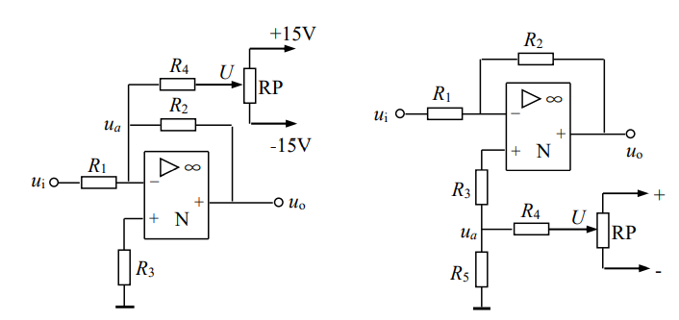
外部调整法
外部调整法：由外部把调整电压接到运算放大器的某一输入端
接入同相端
接入反相端

Slide 33
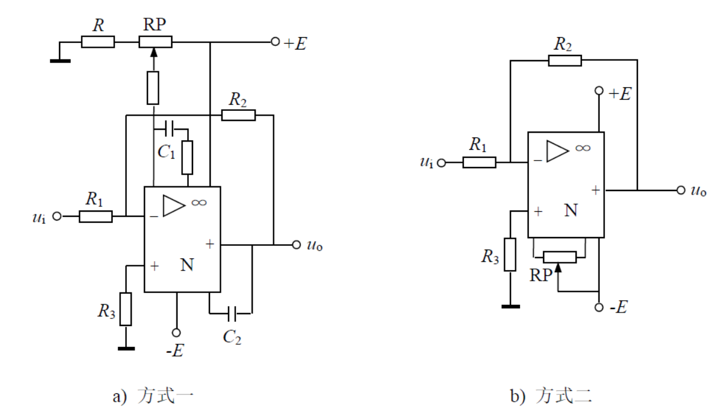
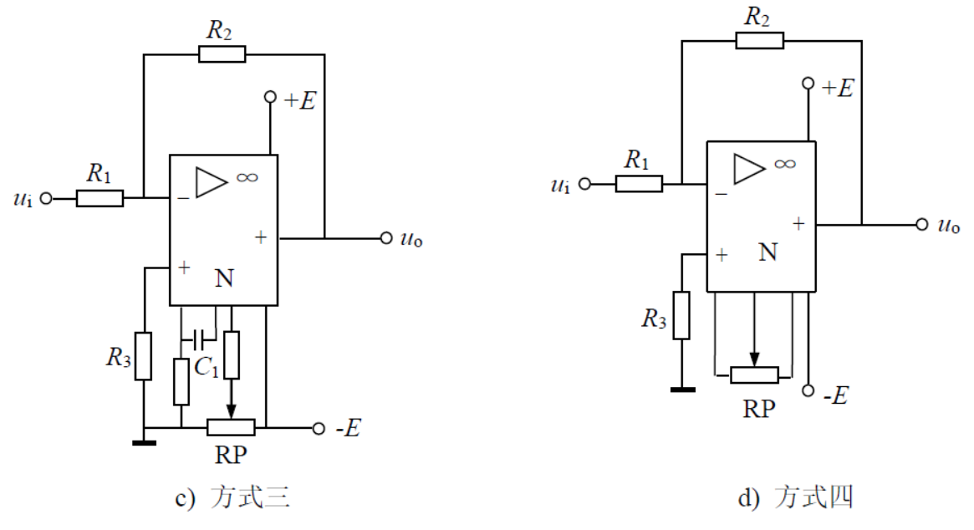
内部调整法
许多线性集成运算放大器设有调整失调的端子

Slide 34
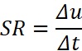
1.4.3 运算放大器的转换速率和最大不失真率
转换速率SR：运算放大器的输入信号为高频正弦波，而输出呈三角波时，其三角波的斜率，并用V/μs表示。
若输出信号为正弦波u=U_{m}sinωt，这时u的最大变化速率为
为使输出信号不失真，du/dt│_{max}的值应小于或等于转换速率SR
最大不失真频率 随信号幅值的增加而减小

Slide 35
1.4.4 运算放大器的振荡与相位补偿
负反馈
运算放大器的振荡
运算放大器的相位补偿

Slide 36
1、负反馈
闭环增益
误差放大器, 反馈网络, 求和网络
电路的闭环增益:
环路增益

Slide 37
1、负反馈
环路增益T
将所有输入信号置零, 在环路的某一点断开并接入一个测试信号v_{T}，当这个信号绕这个环路传播时, 返回信号v_{R}
则环路增益T满足

Slide 38
环路增益T

Slide 39
1、负反馈
反馈系数
除去所有输入源, 切断运算放大器并用它的端口电阻代替, 以保持相同的负载状况，经由输出电阻加一测试源, 求出跨在输入电阻上的电压，反馈系数可表示为
跨在输入电阻 的电压
经由 外加的测试源

Slide 40
反馈系数

Slide 41
2、运算放大器的振荡
运算放大器振荡时的输出波形
(a)
(b)
(c)

Slide 42
2、运算放大器的振荡
振荡条件：
如果 则有
即
成立，在这种条件下会产生振荡

Slide 43
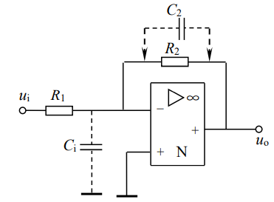
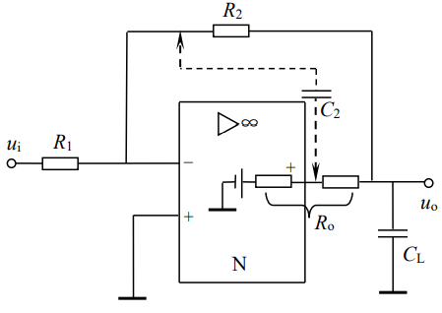
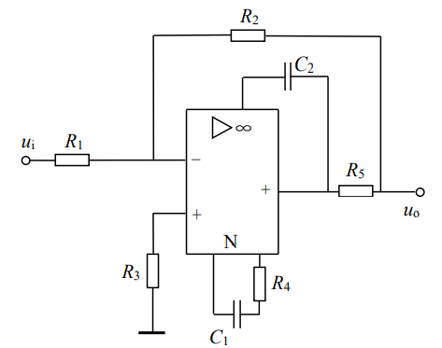
3、运算放大器的相位补偿
在负反馈放大器中，若输出与输入之间的相移达到180º的话，便产生自激振荡。避免这种自激振荡的最好办法是在运算放大器的适当位置加RC补偿网络。

Slide 44
1.4.5 噪声的基础知识
1、噪声的类型
热噪声
低频噪声
散弹噪声
2、处理放大器噪声的方法
3、噪声系数

Slide 45
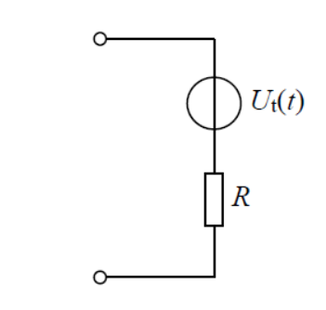
1、噪声的类型
热噪声：由导体中的电荷载流子的热激振动引起的噪声
式中 k —— 玻耳兹曼常数，k =1.38×10⁻²³J/K；
T —— 导体的绝对温度（K）；
B —— 测量系统的噪声带宽(Hz)；
R —— 导体阻抗的实部(Ω)。

Slide 46
1、噪声的类型
低频噪声：与晶体管表面的状态以及PN结的漏电流有关的噪声
式中 k₁ —— 与材料有关的常量，其量纲与a、b有关；
I —— 工作电流(A)；
a、b —— 由实验确定的常数，对各种半导体，b=0.8~1.5，a通常为1；
f —— 工作频率(Hz)。

Slide 47
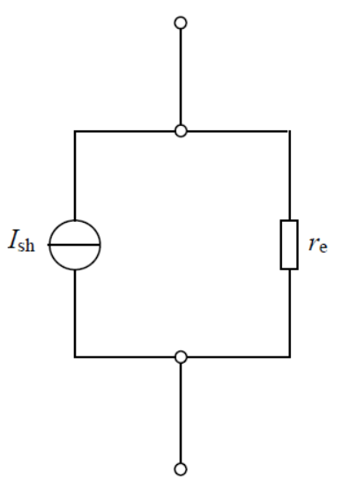
1、噪声的类型
散粒噪声：流过二极管、三极管位垒层的载流子不是连续的，而是脉冲性质的，电流的方均值或方均根值不为零
式中 q —— 电子电荷，为1.59×10⁻¹⁹C；
I_{DC} —— 直流电流(A)；
B —— 测量系统的噪声带宽 (Hz)。

Slide 48
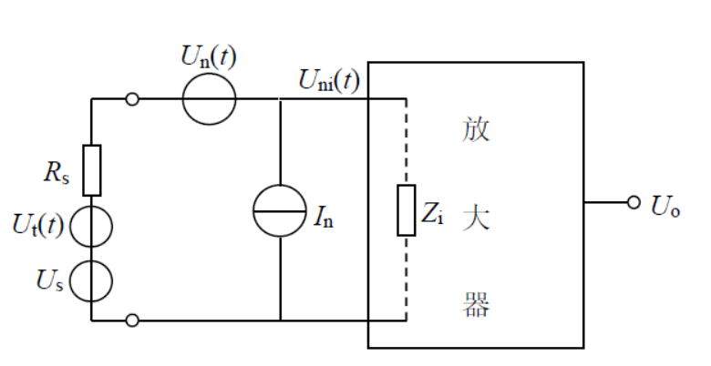
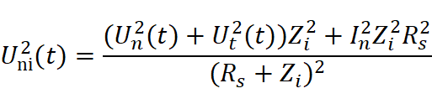
2、放大器噪声
放大器噪声模型

Slide 49
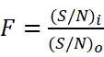
3、噪声系数
信噪比是指信号有效功率S对噪声有效功率N的比值，通常用S/N表示
噪声系数也叫噪声因数，是放大器输入端信噪比与输出端信噪比的比值
噪声系数是度量放大器在放大过程中信噪比恶化程度的指标。理想放大器的F=1，即放大器除源电阻外没有其它噪声。利用F可以直接比较不同放大器的性能。信号放大器的设计者应采取一切措施，减小噪声系数F。

Slide 50
本章结束
* 感谢聆听*
《测控电路》教材编写组

